Slide 1
第05章 基本文本处理
第502讲 文本去重、统计与排版

Slide 2
1 文本去重
uniq命令
删除排序文件中的重复行
格式：uniq [OPTION]... [INPUT [OUTPUT]]
选项 | 描述
-c | 在 行首 显示 出现 的 数目
-d | 仅显示 重复行；
-u | 仅显示 无重复行
-i | 比较时 忽略 大小写

Slide 3
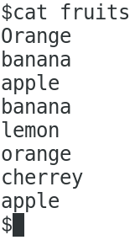
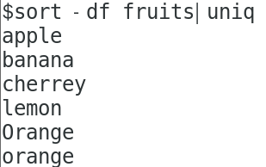
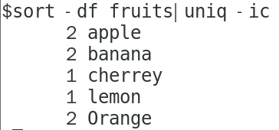
1 文本去重
例 5.6 uniq命令的使用
忽略大小写并显示重复次数

Slide 4

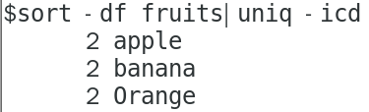
1 文本去重
例 5.6 uniq命令的使用

Slide 5
2 统计文本
wc命令
用于统计指定文本的行数、字数、字节数；
word, line, and byte or character count
wc [选项]... [文件名]...
选项 | 作用
-l | 只显示行数
-w | 只显示单词数
-c | 只显示字节数

Slide 6
2 统计文本
#例5.7 wc的使用
$wc /etc/passwd
63 137 3446 /etc/passwd
$wc -c /etc/passwd
3446 /etc/passwd
$wc -w /etc/passwd
137 /etc/passwd
$wc -l /etc/passwd
63 /etc/passwd
$

Slide 7
2 统计文本
#例5.8 wc的高级应用
$find /etc -iname "*.conf" | wc -l
531
$grep "bash" /etc/passwd|wc -l
7
$grep -c "bash" /etc/passwd
7
$

Slide 8
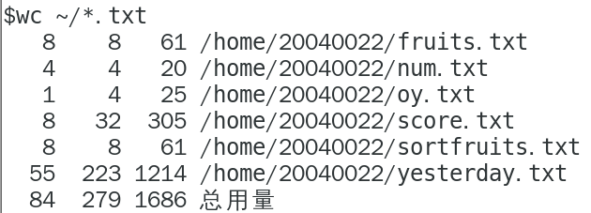
2 统计文本
例5.9 统计多个文件

Slide 9
3 打印文本
pr命令
convert text files for printing
格式：pr [OPTION]... [FILE]...
选项 | 作用
-h Header | 使用指定的头字符串作为页眉。
-t | 不要显示五行的标识头和五行的页脚。
-Column | Column 设置列的个数，
-l Lines | 设置行数缺省值66 行
 | 详细参见书中P98-99

Slide 10
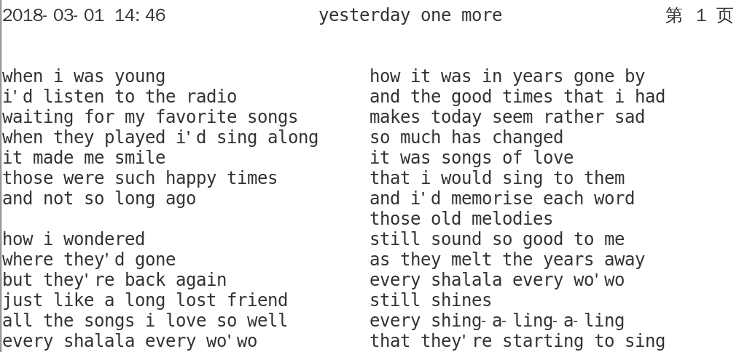
3 打印文本
例5.10 pr -h "yesterday one more" -c2 yesterday.txt

Slide 11
4 格式化文本
简单的格式化文本
fmt [option] [file-list]
选项 | 描述
-s | 截断长行，但不合并
-t | 除每个段落的第1行外都缩进
-u | 改变格式化，使字之间出现一个空格，句子之间出现两个空格
-w n | 将输出的行宽改为n个字符。不带该选项时，fmt输出的行宽度为75个字符

Slide 12
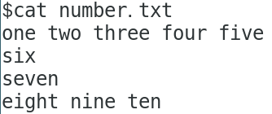
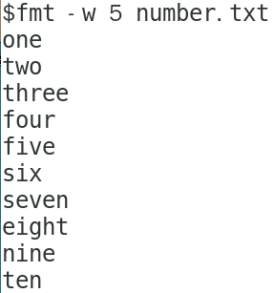
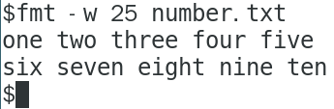
4 格式化文本
#例5.12 的使用

Slide 13
5 限制文本宽度
fold 命
折叠输入行, 使其适合指定的宽度
选项 | 描述
-b --bytes | 按字节计算宽度，默认按列计算
-s --spaces | 在 空格 处 断开
-w, --width | 设置宽度。

Slide 14
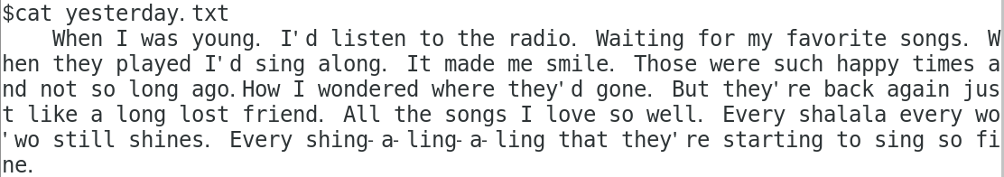
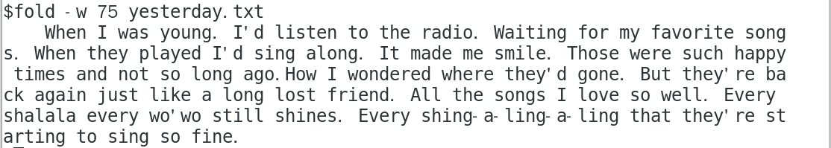
5 限制文本宽度
$cat yesterday.txt
$fold -w 75 yesterday.txt

